Slide 1
Karitativna grupa Povijesna grupa Vjeroznalci
15.03.2017.
(18 učenika/ca, vjeroučiteljice, učiteljica povijesti)

Slide 2
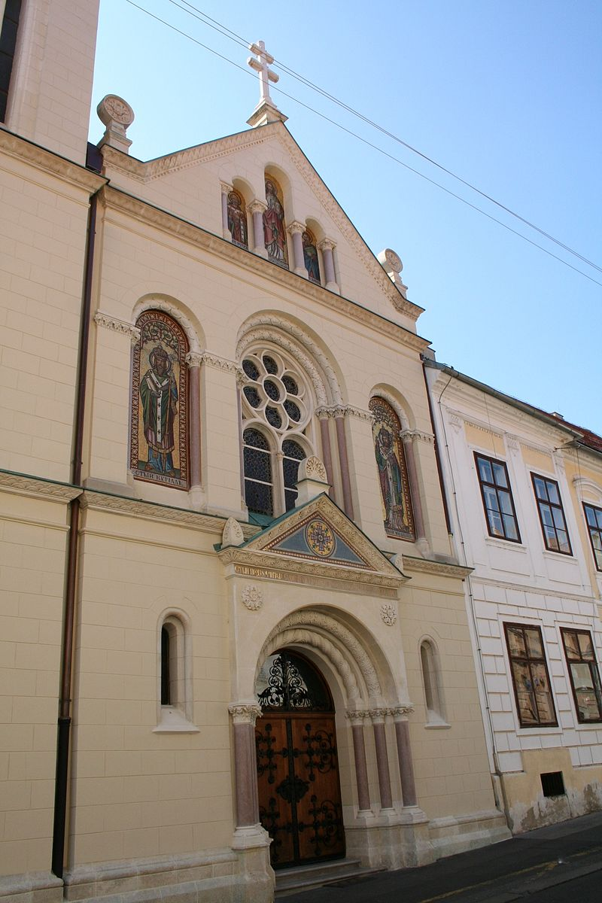
Posjetili smo Grkokatoličku konkatedralu Sv. Ćirila i Metoda
Konkatedrala Sv. Ćirila i Metoda je drugostolna crkva Križevačke biskupije i župna crkva grkokatoličke župe Sv. Ćirila i Metoda u Zagrebu.
Pripada Žumberačkom Vikarijatu Križevačke biskupije.
Projektirao ju je poznati arhitekt Hermann Bolle.
Nalazi se u u Ćirilometodskoj ulici, između Kule Lotrščak i Trga svetog Marka.

Slide 3
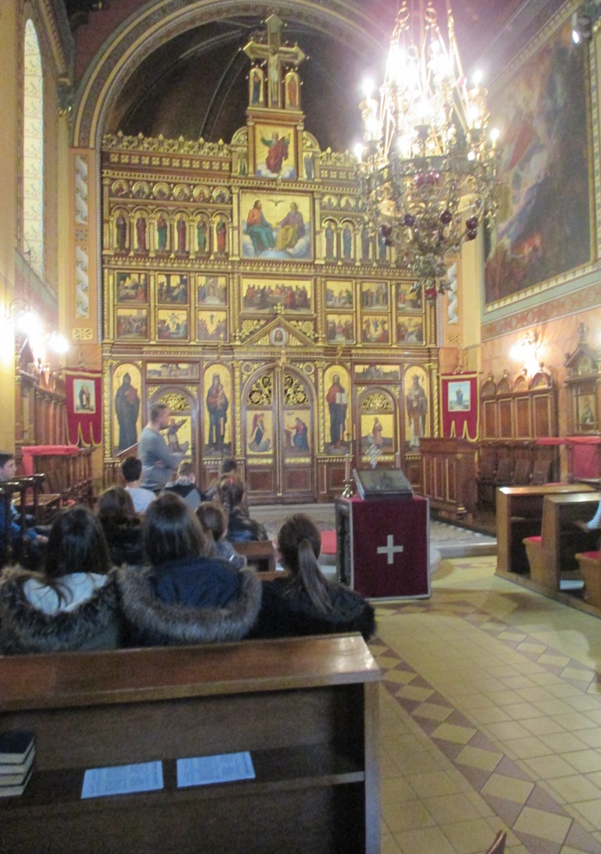
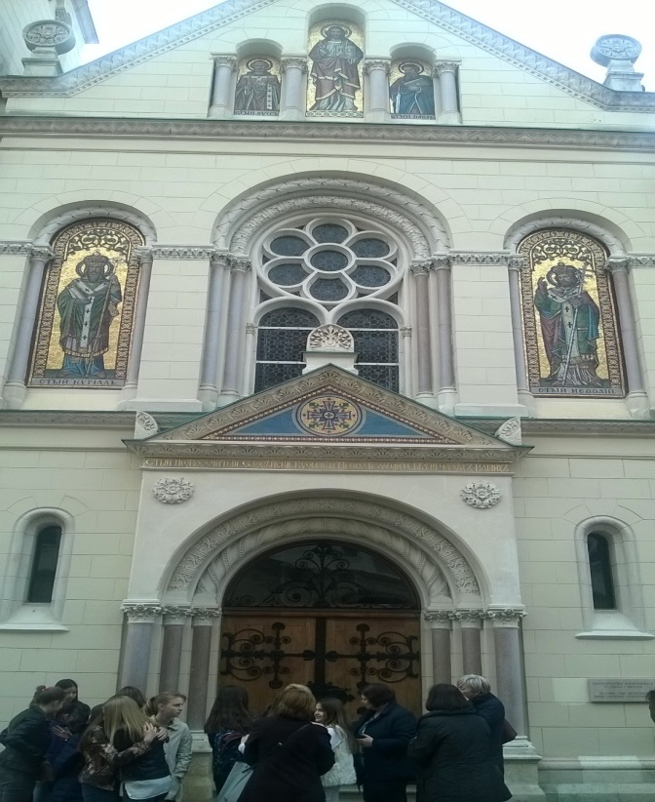

Slide 4
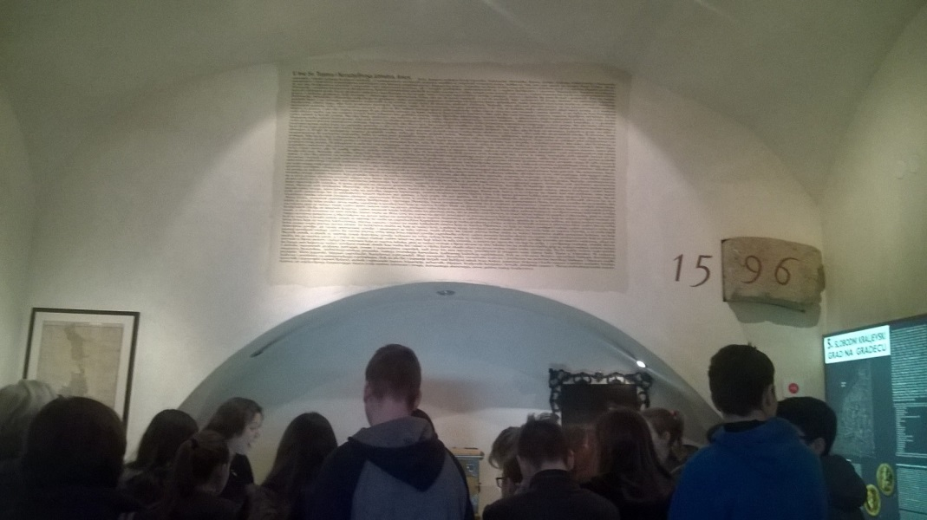
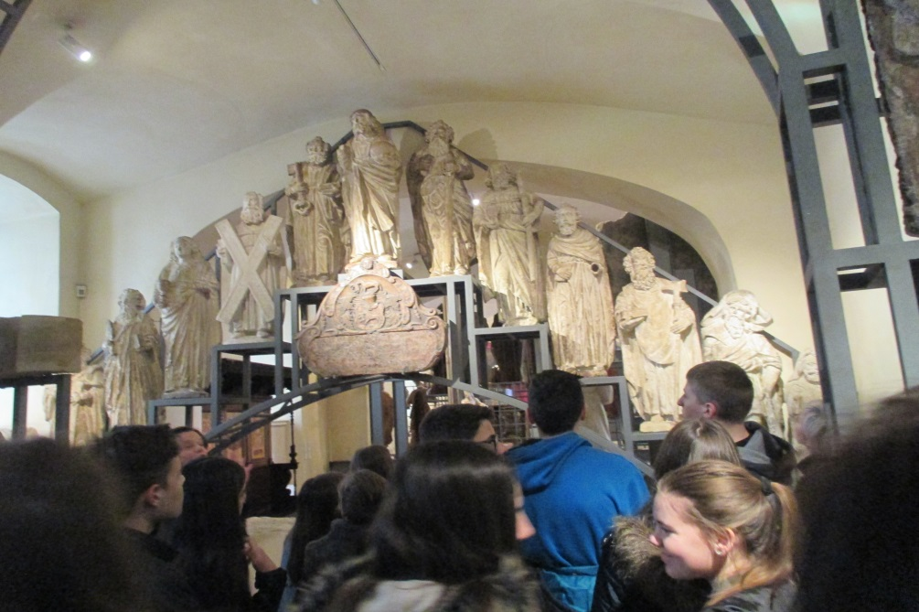
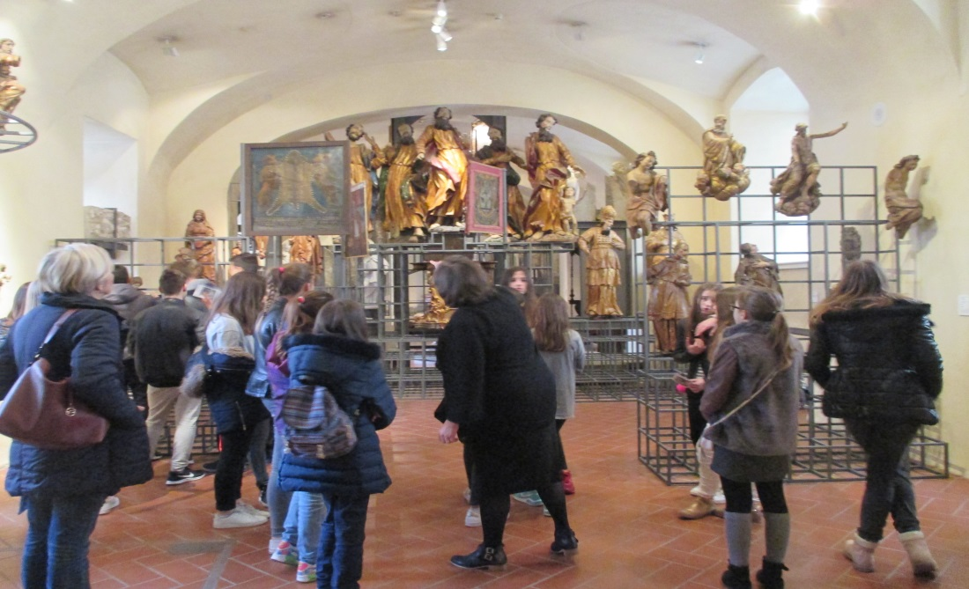
Posjetili smo Muzej grada Zagreba - razgledali smo stalni postav Muzeja

Slide 5
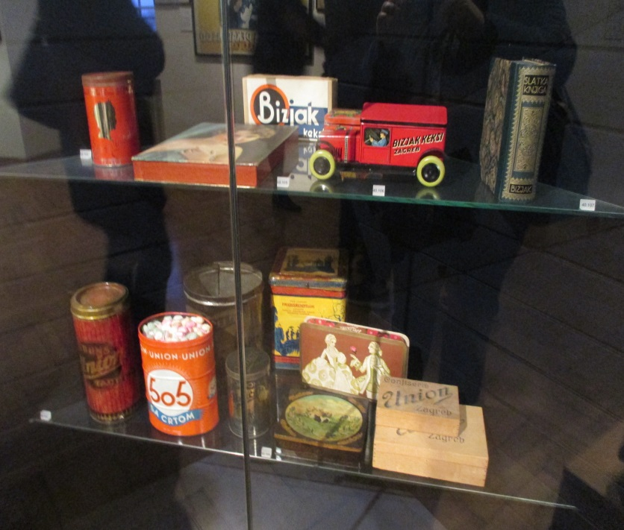
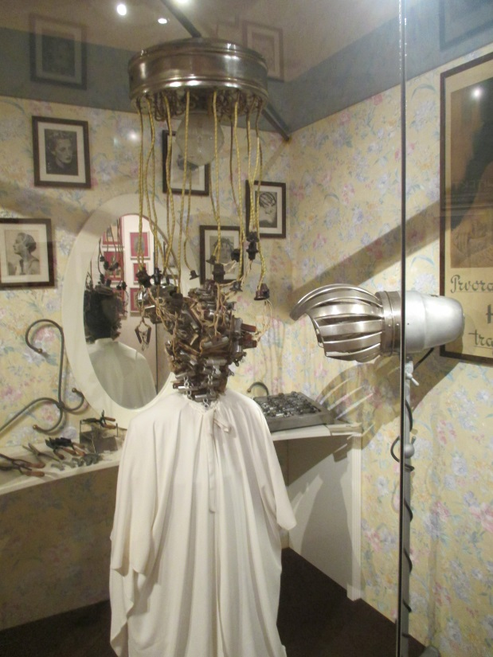
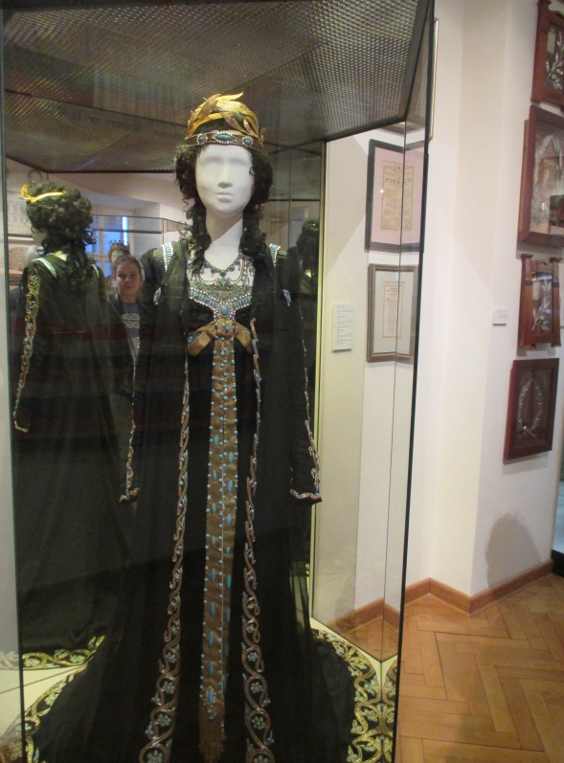
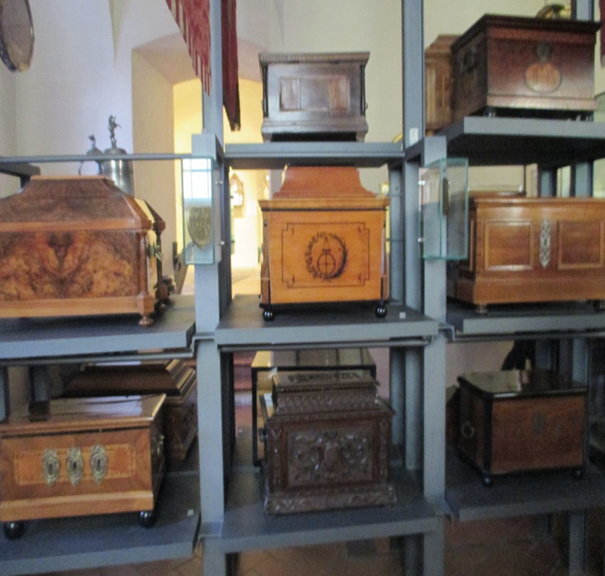

Slide 6
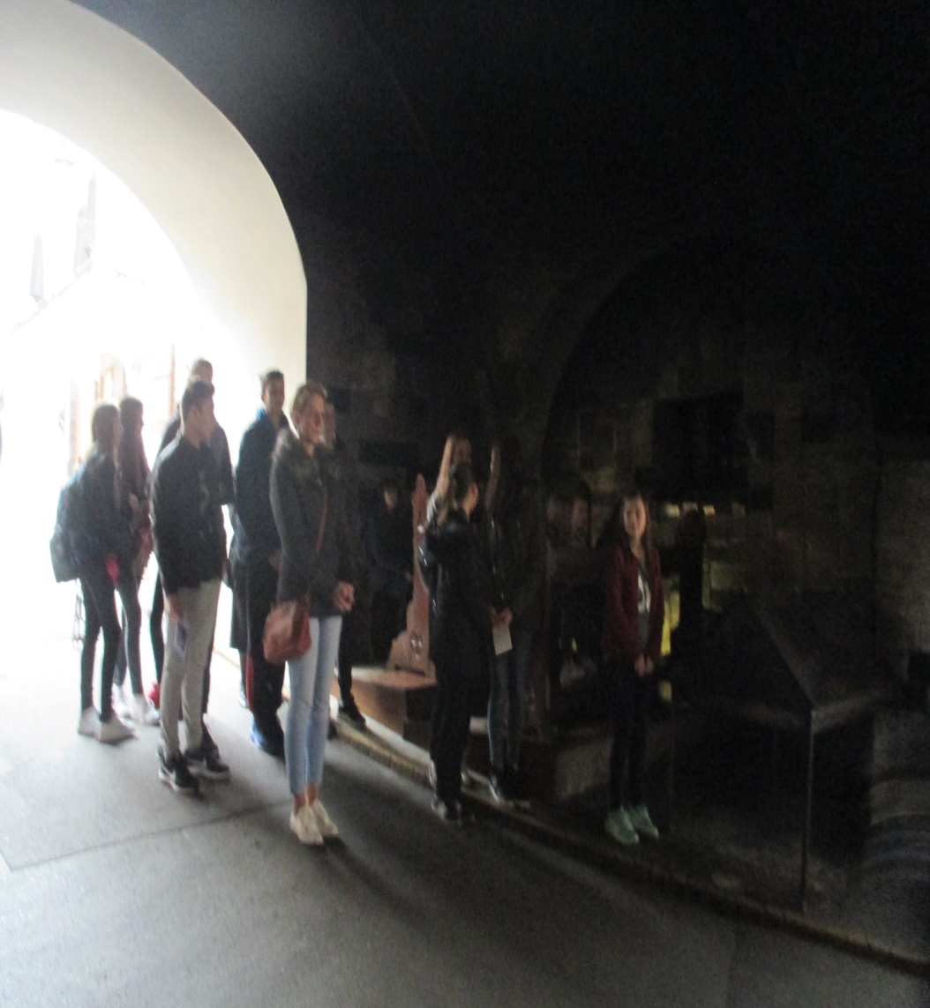
Na povratku posjetili smo Majku Božju od Kamenitih vrata

